Slide 1
PHÒNG GIÁO DỤC VÀ ĐÀO TÀO HUYỆN DẦU TIẾNG TRƯỜNG MẦM NON TUỔI THƠ
BÀI DỰ THI
THUYẾT TRÌNH GIÁO VIÊN GIỎI CẤP HUYỆN
NĂM HỌC: 2020 - 2021
Đề tài:
“Biện pháp tăng cường vận động cho trẻ thừa cân và béo phì”
Họ và tên: Trần Thị Trang
Lớp: Chồi

Slide 2
1. Lí do chọn đề tài
Cùng với sự phát triển chung của xã hội, mỗi người chúng ta ngày nay đều có cuộc sống đầy đủ sung túc hơn. Chính vì vậy trẻ em ngày nay được thừa hưởng sự chăm sóc đặc biệt của gia đình và toàn xã hội, nhiều người cho rằng có điều kiện cho con ăn nhiều là tốt, con mình càng mập mạp, càng bụ bẫm thì càng tốt nhưng đến khi cha mẹ phát hiện con mình thừa cân quá nhiều thì đã muộn. Trong lúc mức độ báo động và cần thiết quan tâm của xã hội đối với trẻ thừa cân béo phì hiện nay được ưu tiên hàng đầu.

Slide 3
1. Lí do chọn đề tài
Tại các cơ sở giáo dục nói chung và các trường mầm non nói riêng vấn đề dinh dưỡng cho học sinh được xem là mục tiêu hàng đầu nhưng tình hình vẫn không khá hơn là bao, vì số trẻ thừa cân, béo phì có chỉ số ngày càng cao. Đây là một vấn đề cần được nhiều người quan tâm trong xã hội. Trong quá trình nuôi dạy trẻ, tôi luôn chú trọng đến vấn đề này.

Slide 4
1. Lí do chọn đề tài
Năm học 2020- 2021, bản thân tôi được nhà trường phân công phụ trách lớp chồi. Tuy sĩ số trẻ không nhiều (30 trẻ) nhưng có tới 10/30 (chiếm tỉ lệ 33,33%) trẻ là thừa cân, béo phì mà đặc điểm của những trẻ này thường lười vận động. Qua đó, bản thân tôi không ngừng học hỏi các kinh nghiệm trên các kênh thông tin và từ bạn bè đồng nghiệp để tìm ra những biện pháp tăng cường vận động cho trẻ thừa cân và béo phì, để trẻ có một sức khỏe tốt và thể hiện hết khả năng của mình ngoài ra còn giúp trẻ mạnh dạn tự tin hơn trong mọi hoạt động, biết quan tâm chia sẻ với bạn bè và mọi người xung quanh.

Slide 5
2. Thực trạng
Thứ nhất: Nhiều phụ huynh quan điểm còn lệch lạc, chưa hiểu được mối nguy hại của bệnh béo phì đối với trẻ. Phụ huynh thường cho rằng:“Trẻ nhỏ có mũm mĩm, mập mạp thì mới dễ thương. Trẻ béo phì xấu, không sao, miễn khỏe mạnh là được hoặc ở trường mầm non, trẻ chơi nhiều hơn học, ăn nhiều béo tốt, để dành lên cấp I học nhiều sẽ tự ốm
Thứ hai: Sai lầm của cha mẹ trong cách chăm sóc chế độ dinh dưỡng cho trẻ: Cha mẹ cho trẻ ăn quá nhiều đồ ăn nhanh, những đồ ăn có nhiều chất béo, nước ngọt, bánh kẹo…ăn quá nhiều trong ngày dẫn đến thừa calo, tích tụ một thời gian sẽ rất dễ gây nên thừa cân, béo phì. Do trẻ lười vận động, không muốn tham gia thể dục thể thao, thay vì đó xem hoạt hình, chơi điện thoại.

Slide 6
2. Thực trạng
Còn hạn chế trong việc sưu tầm, cải tiến phương pháp dạy học, chưa biết cách lồng ghép linh hoạt các hoạt động như các bài tập vận động thô đi, chạy, nhảy… dành cho trẻ thừa cân, béo phì chưa mang lại hiệu quả cao.
Nhiều trẻ chưa tự giác trong các hoạt động, cha mẹ còn làm thay cho trẻ nhiều. Trong thời gian đầu qua quá trình làm quen, trò chuyện, hoạt động và gần gũi trẻ tôi thấy nhiều trẻ lớp tôi lười vận động hoặc hoặc vận động khá chậm chạp nhiều cháu thích ì một chỗ, thích nằm hoạt động chưa nhanh nhẹn, chưa chủ động trong mọi công việc, chưa phát huy được tính tích của mình.

Slide 7
2. Thực trạng
* Khảo sát thực trạng
Bảng tổng hợp kết quả cân đo ghi biểu đồ tăng trưởng của trẻ đầu năm học
TT | Nội dung | Số lượng cháu | Tỉ lệ (%)
1 | Trẻ phát triển bình thường | 20/30 | 66,66%
2 | Trẻ thừa cân | 7/30 | 23,33%
3 | Trẻ béo phì | 3/30 | 10%

Slide 8
3.1. Lập kế hoạch tổ chức cho trẻ thừa cân và béo phì vận động
3. Các biện pháp thực hiện
3.2. Xây dựng góc vận động.
3.3. Làm đồ dùng, đồ chơi vận động.
3.4. Lồng ghép tích hợp nội dung vận động vào các hoạt động và tổ chức cho trẻ thừa cân và béo phì tham gia vận động ở mọi lúc, mọi nơi.
3.5. Phối kết hợp với phụ huynh

Slide 9
3. Các biện pháp thực hiện
3.1. Lập kế hoạch tổ chức cho trẻ thừa cân và béo phì vận động
Căn cứ vào kế hoạch nhiệm vụ năm học và tình hình thực tế của lớp, tôi đã xây dựng kế hoạch vận động cho trẻ thừa cân và béo phì, xác định độ khó của từng bài tập và sắp xếp theo trình tự để đưa vào hướng dẫn trẻ cho phù hợp các vận động đi từ dễ đến khó, đảm bảo củng cố, phát triển những vận động trẻ đã biết, đồng thời chuẩn bị cho những kỹ năng vận động cao hơn, phù hợp với từng chủ đề, với các hoạt động và các sự kiện khác.
Ví dụ: Kế hoạch tổ chức các hoạt động giáo dục thể chất:
+ Chủ đề “Trường lớp mẫu giáo của bé”:
- Tung bóng lên cao và bắt bóng
- Đi nối bàn chân tiến lùi
Ở các chủ đề sau mức độ nội dung vận động cao hơn.
+ Chủ đề “Ngành nghề”:
- Bật xa 45cm
- Bật nhảy từ trên cao xuống 40 - 45cm

Slide 10
3. Các biện pháp thực hiện
3.2. Xây dựng góc vận động.
Sau khi xây dựng kế hoạch, nội dung các vận động cho trẻ tôi tiếp tục xây dựng “Góc vận động”.
Xây dựng “Góc vận động” là việc lựa chọn vị trí, sắp xếp các đồ dùng, dụng cụ, để trẻ dễ lấy, dễ sử dụng trong mỗi hoạt động như: Thể dục sáng, thể dục giờ học, hoạt động ngoài trời, hoạt động vui chơi... Trẻ có thể tự lấy đồ dùng đồ chơi phù hợp với vận động mà giáo viên yêu cầu.
Do đó tôi đã lựa chọn vị trí trước cửa lớp để trẻ tự tham gia vận động động khi được phụ huynh đón và cho trẻ chơi tại sân trường, trẻ có thể tái hiện lại bài tập mà buổi sáng cô đã tập cho trẻ.

Slide 11
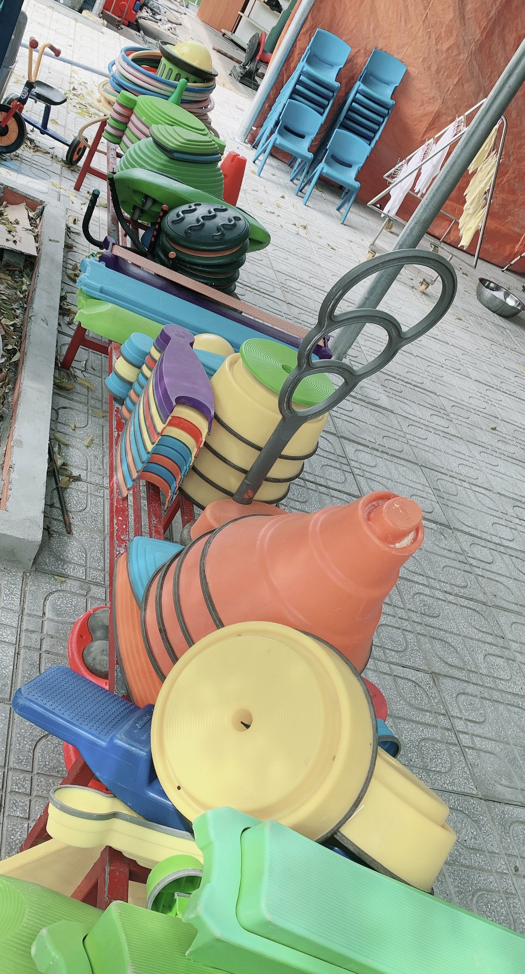
Hình 1: Góc đồ chơi trước lớp

Slide 12
3. Các biện pháp thực hiện
3.3. Làm đồ dùng, đồ chơi vận động.
Từ các nguyên vật liệu tôi đã tận dụng và làm ra những đồ chơi vận động với nhiều hình thức phong phú và đa dạng để thu hút, kích thích trẻ cùng tham gia chơi với các bạn. Đồ dùng, đồ chơi vận động phải tạo cho trẻ cảm giác an toàn, giúp trẻ thừa cân và béo phì mạnh dạn, tự tin thể hiện mình thông qua vận động và phối hợp các giác quan. Các đồ dùng - đồ chơi đã được tôi và các bạn đồng nghiệp tự làm và sáng tạo thêm các chức năng để đưa vào sử dụng, giúp cho trẻ thừa cân và béo phì hứng thú tăng cường vận động, cụ thể như sau:

Slide 13
3. Các biện pháp thực hiện
3.3. Làm đồ dùng, đồ chơi vận động.
* Đối với các động tác thể dục kết hợp dụng cụ thì tôi sẽ may cờ, nơ từ vải vụn.
* Đối với vận động đi - chạy vượt qua chướng ngại vật tôi đã sử dụng những nguyên vật liệu từ vỏ chai nước ngọt, lon sữa bột, lõi giấy vệ sinh để tạo thành các chướng ngại vật, ngoài ra tôi còn sử dụng các gáo dừa tạo thành cà kheo cho trẻ vận động.
* Trong vận động bật - nhảy để có được những chiếc vòng thể dục ngộ nghĩnh tôi đã tận dụng các vỏ lốp xe đạp, các hủ sữa, ống nước (dây chuyền nước) :Vòng thể dục: từ những hũ sữa, khối hộp bằng giấy, lốp bánh xe máy, xe ô tô để trẻ bật, vạch cỏ.

Slide 14
3. Các biện pháp thực hiện
3.3. Làm đồ dùng, đồ chơi vận động.
* Tôi đã kết hợp vận động lăn bóng bằng trò chơi Bolling và đã sử dụng những chiếc vỏ chai nhiều màu sắc, hình ảnh khác nhau để tạo thành các khối Bolling ngỗ nghĩnh tạo sự hứng thú cho trẻ khi tham gia trò chơi.
* Với vận động bò, trườn chui qua cổng tôi đã tận dụng các vỏ, lốp xe đạp, xe máy, xe ô tô để tạo thành những chiếc cổng chui với những hình ảnh các con vật đáng yêu nhằm kích thích trẻ vận động.

Slide 15
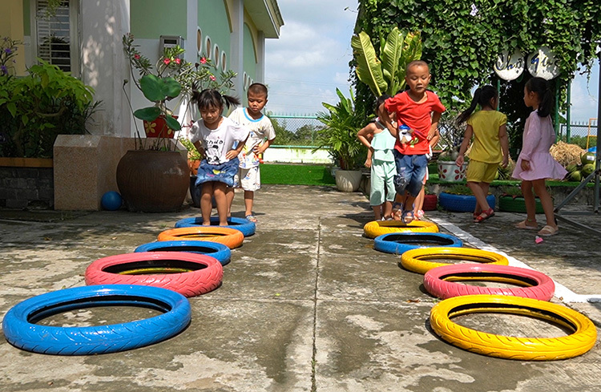
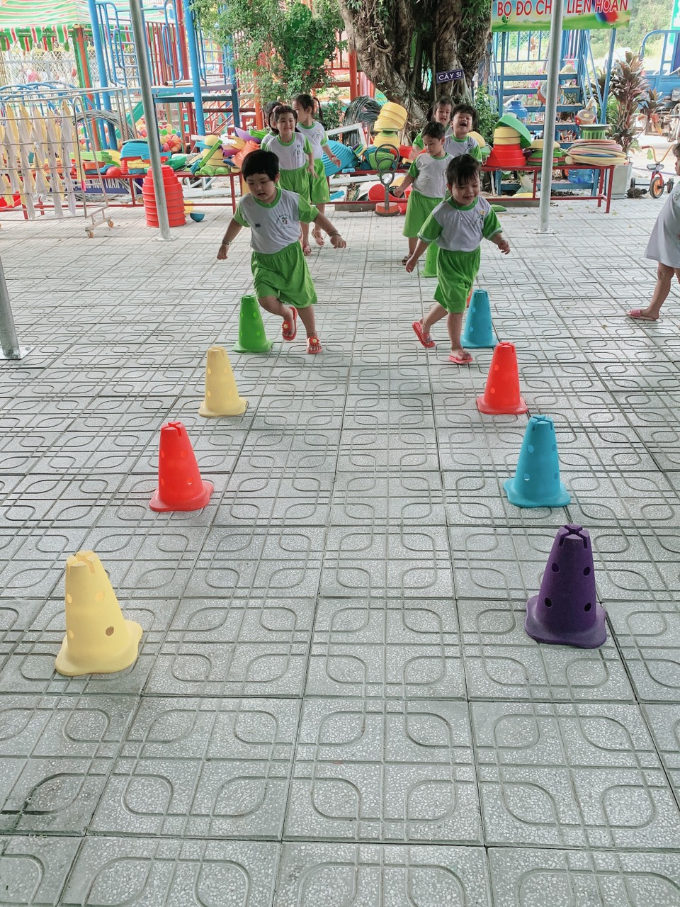
Hình 2,3: Đồ dùng đồ chơi vận động cho trẻ

Slide 16
3. Các biện pháp thực hiện
3.4. Lồng ghép tích hợp nội dung vận động vào các hoạt động và tổ chức cho trẻ thừa cân và béo phì tham gia vận động ở mọi lúc, mọi nơi.
Việc lồng ghép các hoạt động vận động nhằm củng cố bài học và thay đổi tư thế, hình thức trong hoạt động là rất cần thiết, chính vì vậy tôi luôn đưa các nội dung vận động vào các hoạt động trong ngày, thay đổi trạng thái động tĩnh bằng các trò chơi động, trò chơi dân gian.
* Giờ thể dục sáng:
Trong giờ thể dục sáng tôi lựa chọn, sắp xếp các động tác phù hợp và hấp dẫn đối với trẻ. Bài tập phải có các động tác hoàn thiện các kỹ năng đi, chạy nhảy để hình thành tư thế đúng, giúp cho các cơ quan hô hấp, tuần hoàn và các nhóm cơ hoạt động tích cực.

Slide 17
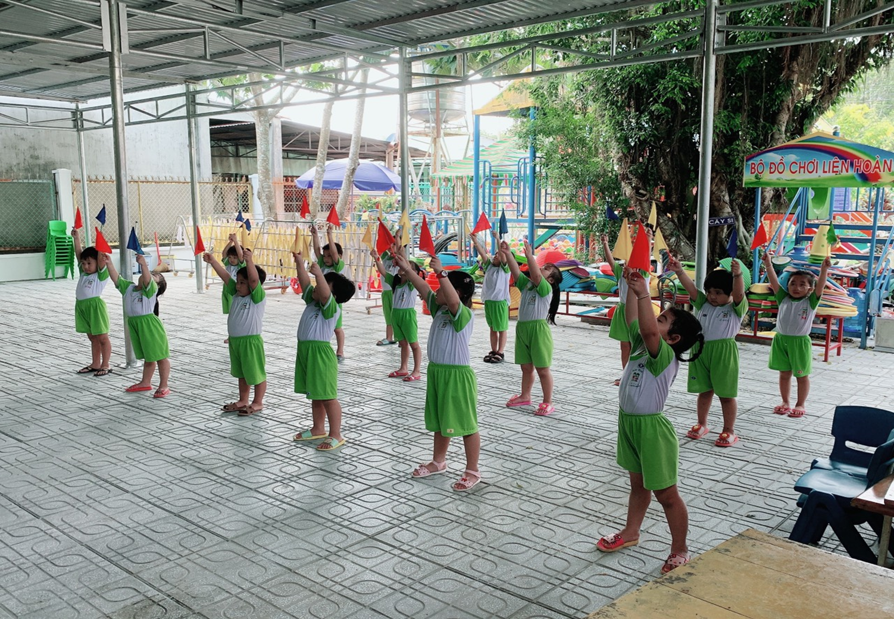

Slide 18
3. Các biện pháp thực hiện
3.4. Lồng ghép tích hợp nội dung vận động vào các hoạt động và tổ chức cho trẻ thừa cân và béo phì tham gia vận động ở mọi lúc, mọi nơi.
* Lồng ghép vào hoạt động học:
Đối với hoạt động làm quen với toán: Thông qua các trò chơi ở phần luyện tập tôi đưa ra cách tích hợp hoạt động giáo dục thể chất như: Bật nhảy qua suối, bật liên tục qua các vòng, đi trong đường hẹp…. Qua đó củng cố các kiến thức mà trẻ đã được học và tăng sức hút với trẻ ở khả năng thi đua.
Ví dụ: Giờ hoạt động làm quen với toán sau khi tôi đã cho trẻ học đếm đến 2, tạo nhóm có 2 đối tượng, nhận biết chữ số 2. Tôi đã cho trẻ đứng thành 2 đội, lần lượt bật liên tục qua các vòng lên gắn 2 bông hoa vào vườn hoa.

Slide 19
3. Các biện pháp thực hiện
3.4. Lồng ghép tích hợp nội dung vận động vào các hoạt động và tổ chức cho trẻ thừa cân và béo phì tham gia vận động ở mọi lúc, mọi nơi.
* Giờ hoạt động ngoài trời:
Hoạt động ngoài trời trẻ được chơi, vận động với các đồ chơi có sẵn trong trường như: cầu tuột, xích đu, nhà banh, chơi với các hình vẽ trên sân, chơi ném vòng, bánh xe lăn,... Đặc biệt là những bộ đồ chơi vận động nhà trường mới được trang cấp: Các loại xe đạp, bộ đơn, đôi có tay cầm, cà kheo thần kì, bộ vận động... tôi tổ chức cho trẻ chơi bằng nhiều hình thức khác nhau.

Slide 20
3. Các biện pháp thực hiện
3.4. Lồng ghép tích hợp nội dung vận động vào các hoạt động và tổ chức cho trẻ thừa cân và béo phì tham gia vận động ở mọi lúc, mọi nơi.
Ví dụ: Các loại xe đạp, tôi cho trẻ chơi thi đua với nhau, sử dụng trong chủ đề giao thông “Chạy xe trên ngã tư đường phố”, cháu tham gia lễ hội cùng với cô. Trong những hoạt động như vậy, tôi chọn những trẻ thừa cân, béo phì tham gia để tăng lượng vận động cho trẻ và giúp trẻ mạnh dạn, tự tin khi tham gia các hoạt động tập thể cùng cô và các bạn.

Slide 21
3. Các biện pháp thực hiện
3.4. Lồng ghép tích hợp nội dung vận động vào các hoạt động và tổ chức cho trẻ thừa cân và béo phì tham gia vận động ở mọi lúc, mọi nơi.
Ví dụ: Với “Bộ vận động” bao gồm các trụ kết nối và các thanh thăng bằng với kết cấu khác nhau. Tôi hướng dẫn trẻ lắp ghép các thanh thăng bằng vào các trụ để tạo nên một bộ thăng bằng liên hoàn. Tôi còn kết hợp với các ống gậy để tăng độ khó (tạo chướng ngại vật chui hoặc trèo qua). Tiến hành cho hoạt động nhóm, thi đua, các bài rèn thể chất giữ thăng bằng. Trẻ rất hứng thú chơi và nhiều khi còn tự sáng tạo ra những cách chơi khác nhau.
Tổ chức cho cháu chơi một số trò chơi sinh hoạt tập thể đơn giản, trò chơi sinh hoạt cộng đồng cũng rất thu hút trẻ như: trò chơi đoàn kết, trời nắng trời mưa, chim đổi lồng, kéo cưa lừa xẻ, bẫy cá, cá sấu lên bờ…

Slide 22
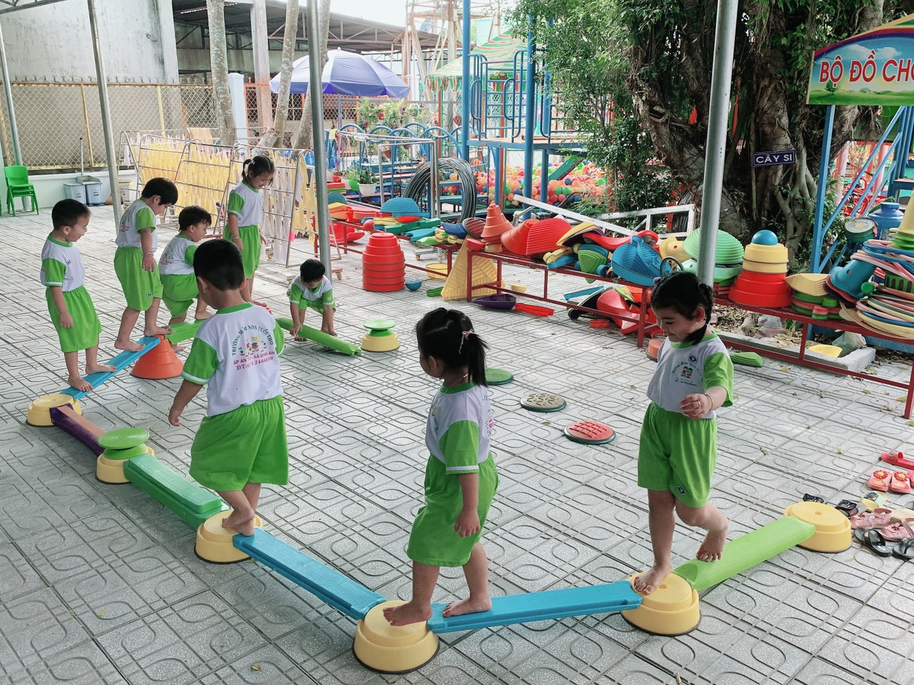

Slide 23
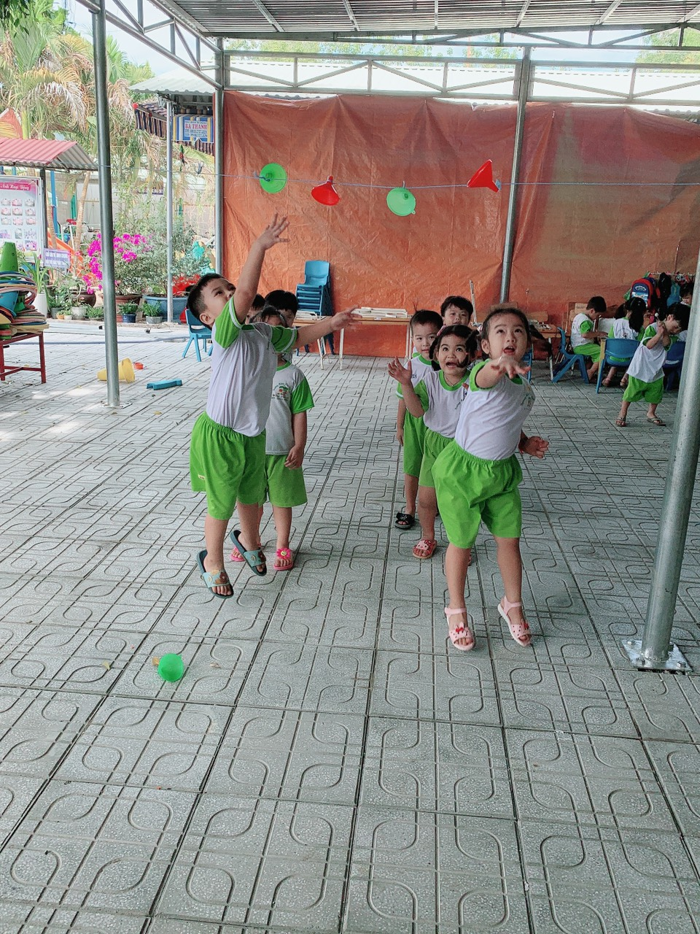

Slide 24
3. Các biện pháp thực hiện
3.4. Lồng ghép tích hợp nội dung vận động vào các hoạt động và tổ chức cho trẻ thừa cân và béo phì tham gia vận động ở mọi lúc, mọi nơi.
* Hoạt động vui chơi:
Thông qua hoạt động vui chơi, trẻ sẽ được thực hiện và phối hợp các cử động của bàn tay, ngón tay, phối hợp tay - mắt với các bài tập.
- Ở các góc chơi như góc học tập: Trẻ thực hiện gập, mở lần lượt từng ngón tay để đếm, thêm, bớt, tạo ra các hình học...
- Ở góc tạo hình: Trẻ được dùng bàn tay, ngón tay để vẽ, các ngón tay kết hợp với nhau cầm phấn, bút vạch ra những đường nét theo sự tưởng tượng của trẻ. Trẻ dùng đất nặn nhào, bóp, lăn dọc, xoay tròn, ấn dẹt cũng cần có sự khéo léo và sức mạnh của đôi bàn tay.
- Ở góc xây dựng: Trẻ được luyện tập các cử động của bàn tay, ngón tay khi lắp ghép hình, xếp gạch xây hàng rào....

Slide 25
3. Các biện pháp thực hiện
3.4. Lồng ghép tích hợp nội dung vận động vào các hoạt động và tổ chức cho trẻ thừa cân và béo phì tham gia vận động ở mọi lúc, mọi nơi.
* Vào các hoạt động trong ngày:
Tôi luôn luôn tìm cách giúp trẻ thừa cân, béo phì tăng cường vận động ở mọi lúc, mọi nơi và kết hợp vào tất cả các hoạt động trong một ngày của trẻ như: Giờ đón trả trẻ, vận động nhẹ sau khi ngủ dậy, hoạt động chiều...
Ngoài ra tôi tôi còn chú ý cho trẻ thừa cân béo phì tăng cường vận động trong các hoạt động lao động: xếp bàn ghế, bày bàn ăn, bàn học, lau kệ, tưới cây, nhặt lá vàng... Bằng các công việc cụ thể như vậy sẽ hình thành cho trẻ các kĩ xảo lao động, tập cho trẻ những thói quen tốt trong lao động, phát triển tính độc lập và tăng cường vận động cho cơ thể

Slide 26
3. Các biện pháp thực hiện
3.5. Phối kết hợp với phụ huynh
Qua giờ đón - trả trẻ, tôi luôn gần gũi với phụ huynh, trao đổi thường xuyên về tình hình sức khỏe và khả năng vận động của trẻ, để phụ huynh nắm rõ tầm quan trọng của việc giáo dục thể chất đặc biệt là những phụ huynh có con là trẻ thừa cân, béo phì.
Ngoài việc trao đổi với phụ huynh qua giờ đón trả trẻ thì tôi còn tạo nhóm zalo riêng với phụ huynh lớp mình, để thuận tiện hơn nữa trong việc tuyên truyền đến phụ huynh một cách thiết thực hơn. Ngoài ra tôi có thể đăng một số nội dung hoặc hình ảnh về tác hại của việc thừa cân, béo phì.
Sau những lần cân đo tôi gửi lại sổ sức khỏe của trẻ để phụ huynh có thể theo dõi chiều cao cân nặng của trẻ từ đó có thể thay đổi chế đội ăn hợp lí hơn cho trẻ.

Slide 27
3. Các biện pháp thực hiện
3.5. Phối kết hợp với phụ huynh
Tôi cũng đưa ra những lời giải thích cho các bậc cha mẹ cần quan tâm, ủng hộ và tạo mọi điều kiện giúp trẻ năng động. Phụ huynh chú trọng những sở thích của trẻ, để trẻ tham gia các môn thể thao dễ dàng, gần gũi với cuộc sống như: Đi bộ đến trường (nếu nhà gần trường), chơi đá banh, đánh cầu lông, leo cầu thang, hạn chế ngồi xem ti vi, chơi điện tử hoặc thức khuya. Không nên bắt trẻ học quá nhiều, nên tạo điều kiện để trẻ được vui chơi, chạy nhảy sau những giờ học căng thẳng.

Slide 28
3. Các biện pháp thực hiện
3.5. Phối kết hợp với phụ huynh
Khuyến khích phụ huynh nên tham gia các buổi hội thảo về dinh dưỡng do sở y tế, và các trung tâm y tế phối kết hợp chặt chẽ với nhà trường trong công tác chăm sóc, nuôi dưỡng trẻ cụ thể qua chế độ ăn uống và rèn luyện vận động , giúp trẻ có 1 cơ thể khỏe mạnh, phát triển hài hòa cân đối hơn.

Slide 29
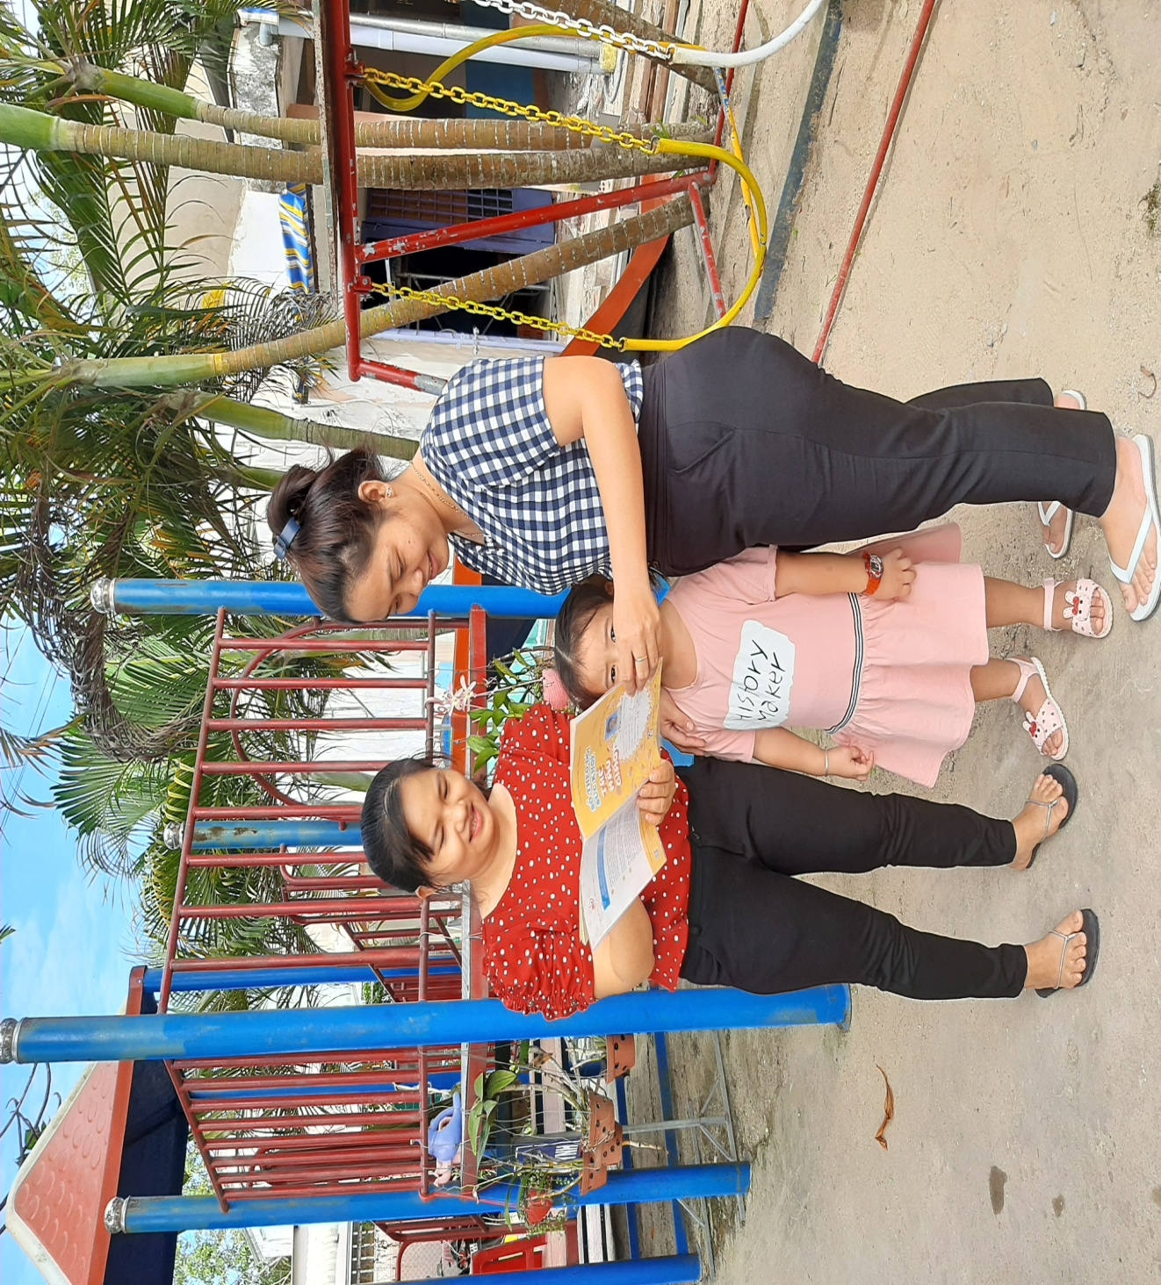
Hình 7: Phối hợp với phụ huynh chăm sóc sức khỏe trẻ

Slide 30
4. Kết quả
Sau khi áp dụng hệ thống những biện pháp trên thì tôi thấy những kết quả cụ thể sau:
Tôi có kinh nghiệm trong kế hoạch giáo dục hàng ngày.
Hiểu trẻ giải quyết hợp lý những vấn đề về trẻ.
Trong giảng dạy, chú ý đến hoạt động cá nhân, hoạt động nhóm nhiều hơn, chú ý các trẻ thừa cân béo phì tham gia đầy đủ các hoạt động của lớp kết quả là trẻ thừa cân béo phì lớp tôi tác phong nhanh nhẹn, hoạt bát, vui vẻ.

Slide 31
4. Kết quả
Phụ huynh đã có cách nhìn nhận và điều chỉnh không còn cho trẻ ăn những đồ thức ăn nhanh và đã cùng giáo viên khống chế tốc độ tăng cân cho trẻ thừa cân, béo phì
Lớp tôi đã giảm 2 trẻ thừa cân xuống bình thường và khống chế được tốc độ tăng cân của trẻ thừa cân, béo phì.
80% phụ huynh luôn coi trọng trẻ và tích cực tham gia vào các hoạt động giáo dục trẻ ở nhà trường.
85% phụ huynh đã quan tâm sự phát triển của con nuôi dưỡng và chăm sóc cho con đúng cách, không cho trẻ ăn quá nhiều, ít vận động.

Slide 32
4. Kết quả
Qua trao đổi với phụ huynh, nhiều phụ huynh cũng nhận thấy rằng chương trình học ở trường mầm non rất phù hợp với con họ, trẻ học theo các mục tiêu cụ thể của từng chỉ số. Phụ huynh thoải mái, cởi mở và yên tâm cùng tôi phòng chống béo phì cho trẻ trên tinh thần vui tươi, phấn khởi.
100% trẻ được giáo dục, chăm sóc nuôi dưỡng tốt, được bảo vệ sức khỏe, chiều cao của các cháu thừa cân, béo phì được cải thiện nhiều cháu cao lên rõ rệt làn thay đổi chỉ số BMI khi chấm bểu đồ tăng trưởng cho trẻ
.

Slide 33
4. Kết quả
Kết quả khảo sát tình hình phòng chống bệnh thừa cân, béo phì lứa tuổi 4-5 tuổi tới tháng 12/2020 như sau:
Biểu 1: Bảng tổng hợp kết quả cân đo ghi biểu đồ tăng trưởng của từng trẻ tháng 12/2020
TT | Nội dung | Số lượng cháu | Tỉ lệ (%)
1 | Trẻ phát triển bình thường | 22/30 | 73,33%
2 | Trẻ thừa cân | 5/30 | 16,66%
3 | Trẻ béo phì | 3/30 | 10%

